Slide 1
当下与未来 美国留学概述
报告人：陆 鸿
luh.lewis@gmail.com

Slide 2
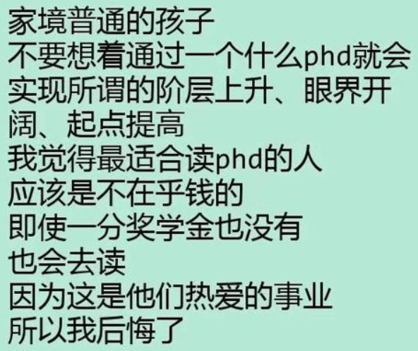
最近的一个话题
如何看待科大表白墙下关于出国读 PhD 利弊的新一轮讨论？
https://www.zhihu.com/question/324846525
随大流
光荣传统
向来如此
say NO
当下与未来都要适合自己
一段摘录

Slide 3
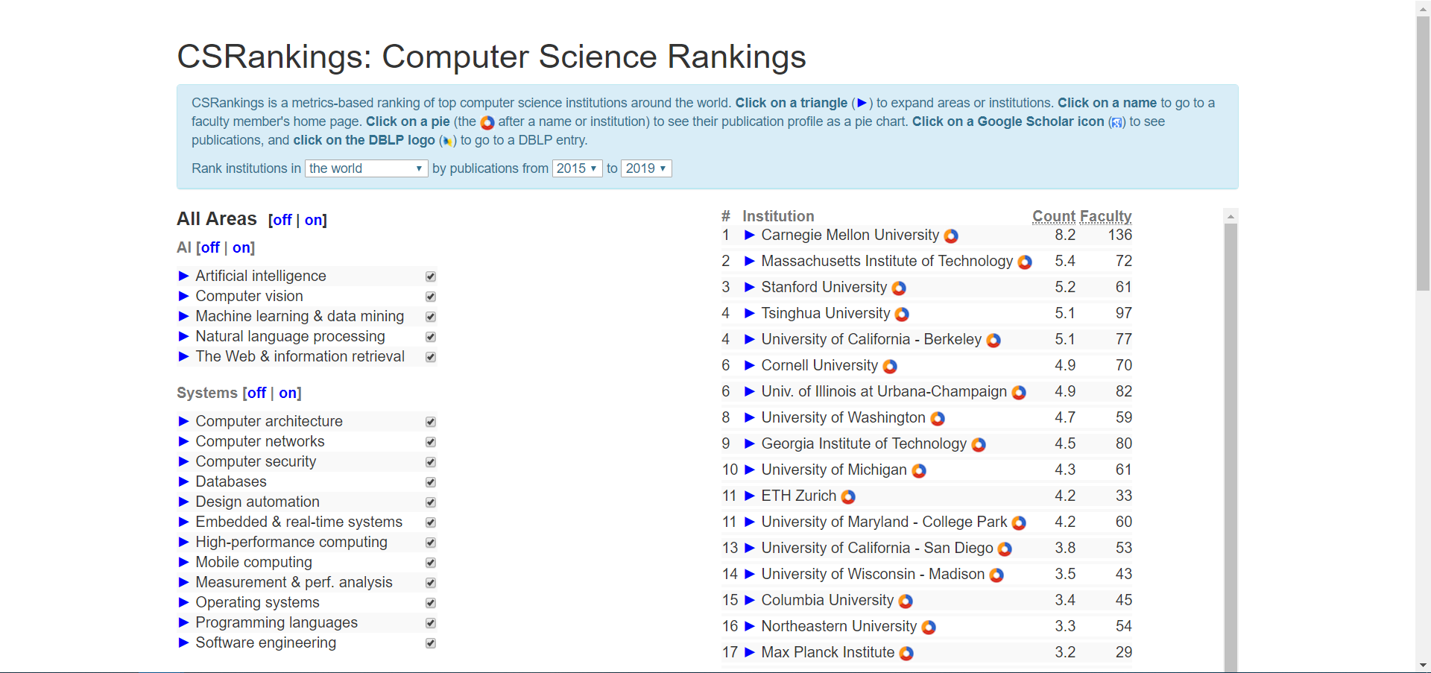
http://csrankings.org/#/fromyear/2015/toyear/2019/index?all&world

Slide 4
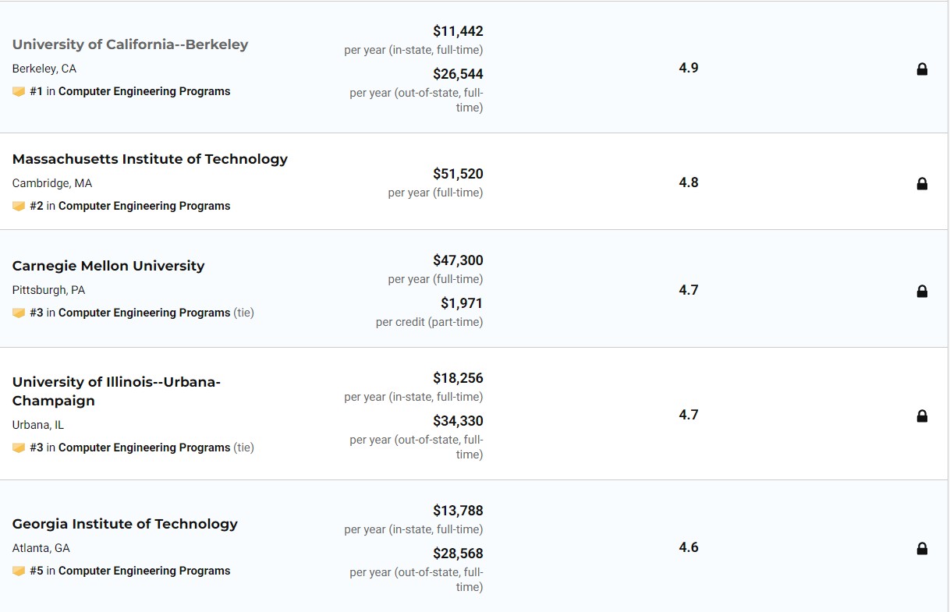
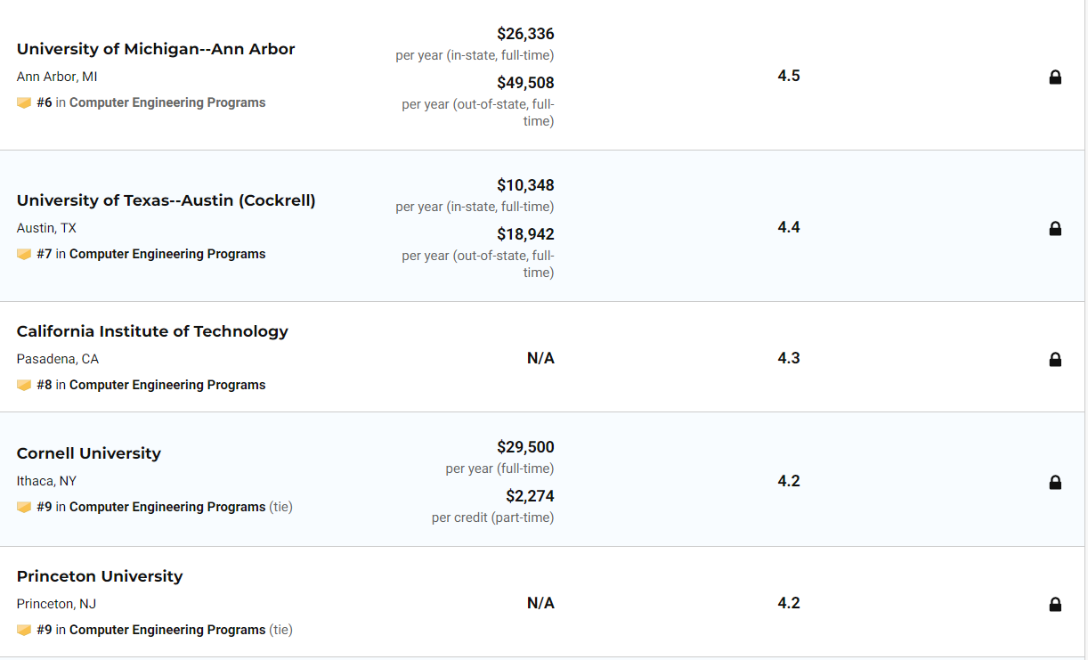
CE Rankings
https://www.usnews.com/best-graduate-schools/top-engineering-schools/computer-engineering-rankings?_mode=table

Slide 5
University | Result
CMU RI | Rejected
Cornell ECE | Admitted
Duke ECE | Rejected
George Washington Univ. CS | Admitted
Michigan Robotics | Rejected
North Eastern Univ. CS | Admitted
North Western Univ. ECE | Rejected
New York Univ. ECE | Admitted
Rice CS | Rejected
Pennsylvania CS | Rejected
Univ. of Southern California CS | Admitted
Univ. of Utah CS | Rejected

Slide 6

我的决定
Cornell ECE

Slide 7
时间线
申
请
季
Toefl
GRE
暑期
暑期
暑期
数理+专业
数理+专业
专业
专业
大一
大二
大三
大四

Slide 8
我的情况
major GPA
Toefl
GRE
论文
竞赛+项目
实习
志愿活动

Slide 9

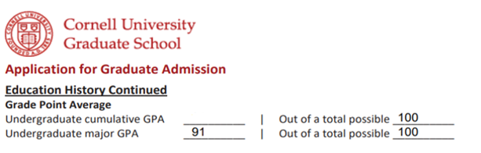
GPA*
综合绩点3.6
专业课绩点 91/100

Slide 10

Toefl + GRE
T 满分120 听说读写各30分
G 满分340 逻辑170 + 数学170 + 写作小分
Toefl Best Score + 缩短考试时间
GRE (Graduate Record Examination)
之前考过托福?
之前T Score >= 100?
之前考过GRE?
Endless Testing Service

Slide 11
竞赛与论文
中国FPGA创新邀请赛
中国软件杯
H. Lu, K. Chen, X. Zhai, B. Chen and Y. Zhao, Tradeoff Between Duration and Energy Optimization for Speed Control of Quadrotor Unmanned Aerial Vehicle, IEEE ISPCE, to appear, 2018.(EI)
K. Chen, H. Lu, X. Zhai, Trajectory Optimization Under Constrained UAV-Aided Wireless Communications with Ground Terminals, EAI AICON, to appear, 2019.(EI)

Slide 12
实习
尽早实习，充实自己的生活
暑期
暑期
暑期
大一
大二
大三
大四

Slide 13
志愿服务 社会贡献 Optional
西藏拉萨格桑花开支教团
抗艾滋社会组织网站搭建

Slide 14
major GPA
Toefl
GRE
论文
竞赛+项目
实习
志愿活动

Slide 15
如果喜欢Robotics相关 ☺
distributed algorithms
path planning
UAVs / UGVs
Communication
Autonomous Driving / Auto pilot
…
Contact me!
luh.lewis@gmail.com

Slide 16

一些资料模板
选校定位 Free！ Email to： luh.lewis@gmail.com
一些资料：
链接：https://pan.baidu.com/s/1tQK2zgL8uj17pW2QBFMwKQ
提取码：wp5p

Slide 17
感谢聆听！

